Slide 1


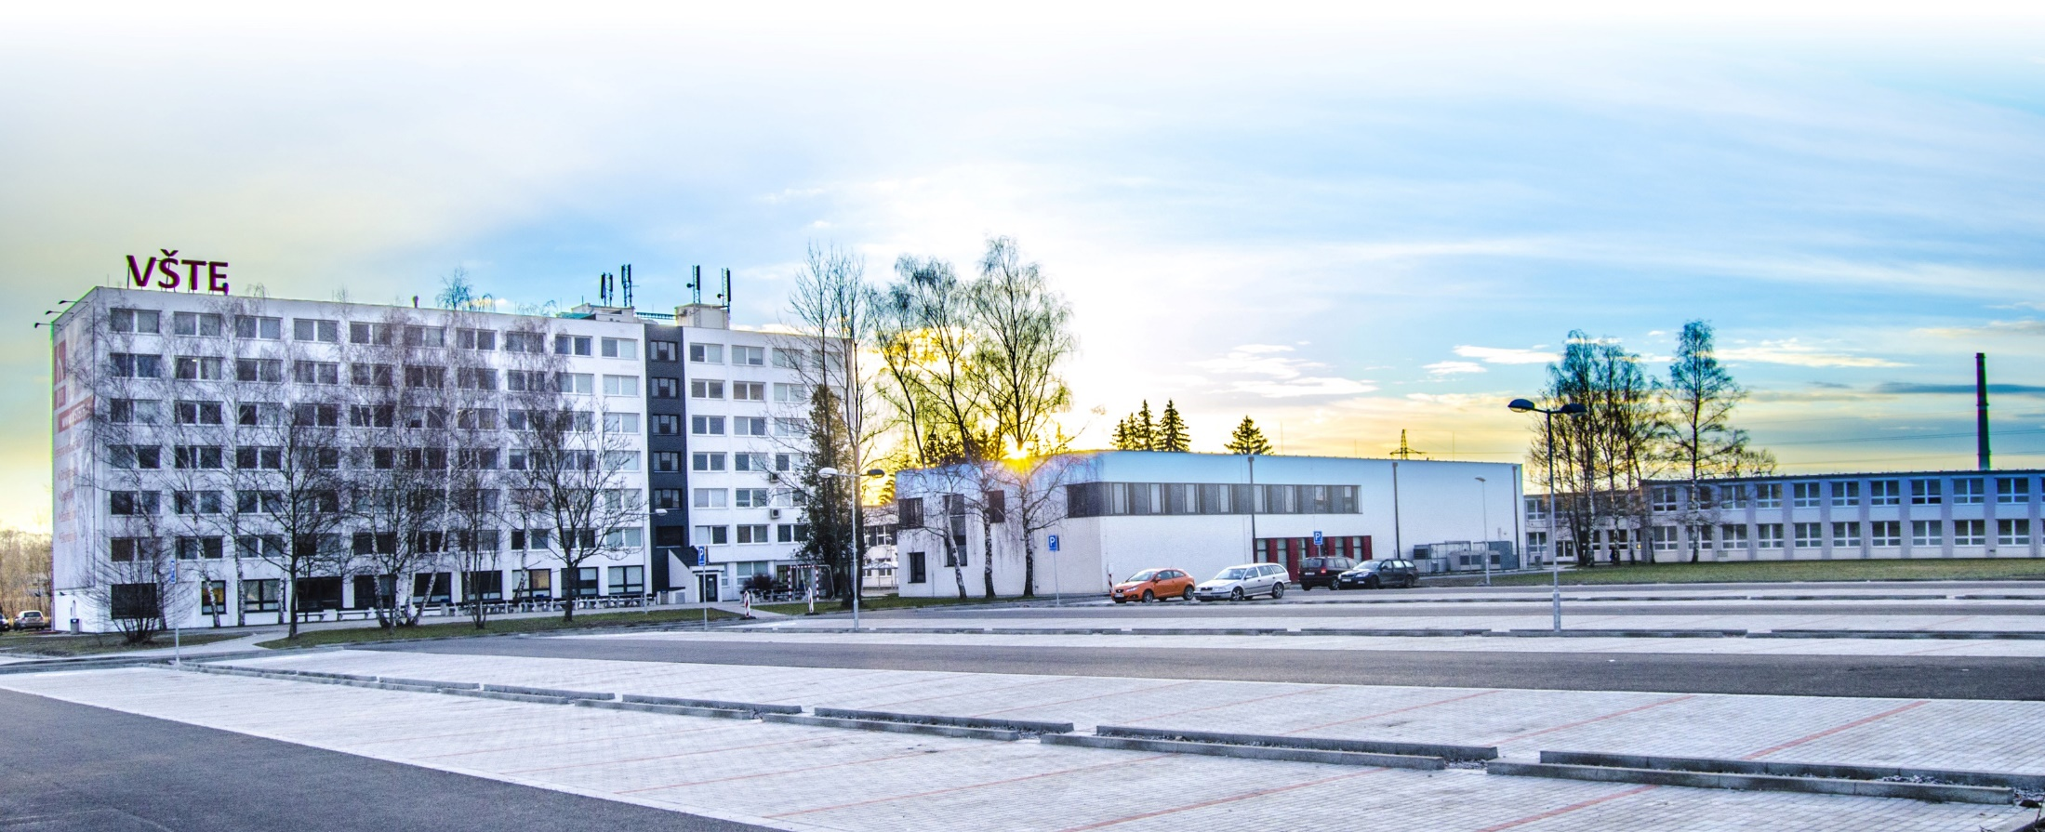
Od 3D modelů k BIM modelům
Kurzy pro společnost 4.0, s registračním číslem: CZ.02.2.69/0.0/0.0/16_031/0011591 www.VSTECB.cz

Slide 2
Úvod
V současné době se stále ve velké míře používá tradiční způsob projektování ve formě 2D výkresů, popř. samotný 3D model, který představuje tzv. CAD projektování (Computer Ailed Design).
Tento samotný 3D model se v současnosti využívá zejména k vizualizaci návrhu a jeho prezentaci investorovi.
V případě využití softwaru typu BIM vznikají modely a výkresy současně. Při vytvoření modelu stavby vzniká automaticky i 2D výkresová dokumentace.
Pokud dochází k aktualizaci modelu, změna se automaticky projevuje ve 2D výkresové dokumentaci, tak i ve vzájemně provázaných dokumentech.
1 www.VSTECB.cz
Kurzy pro společnost 4.0, CZ.02.2.69/0.0/0.0/16_031/0011591 www.VSTECB.cz

Slide 3
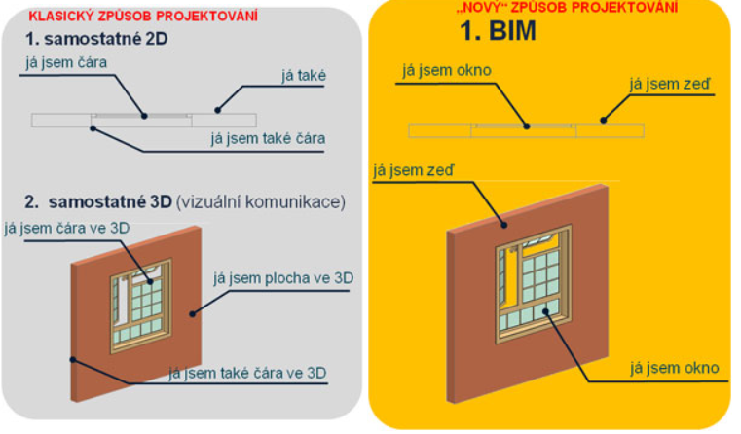
Způsoby projektování staveb
2 www.VSTECB.cz
Kurzy pro společnost 4.0, CZ.02.2.69/0.0/0.0/16_031/0011591 www.VSTECB.cz

Slide 4
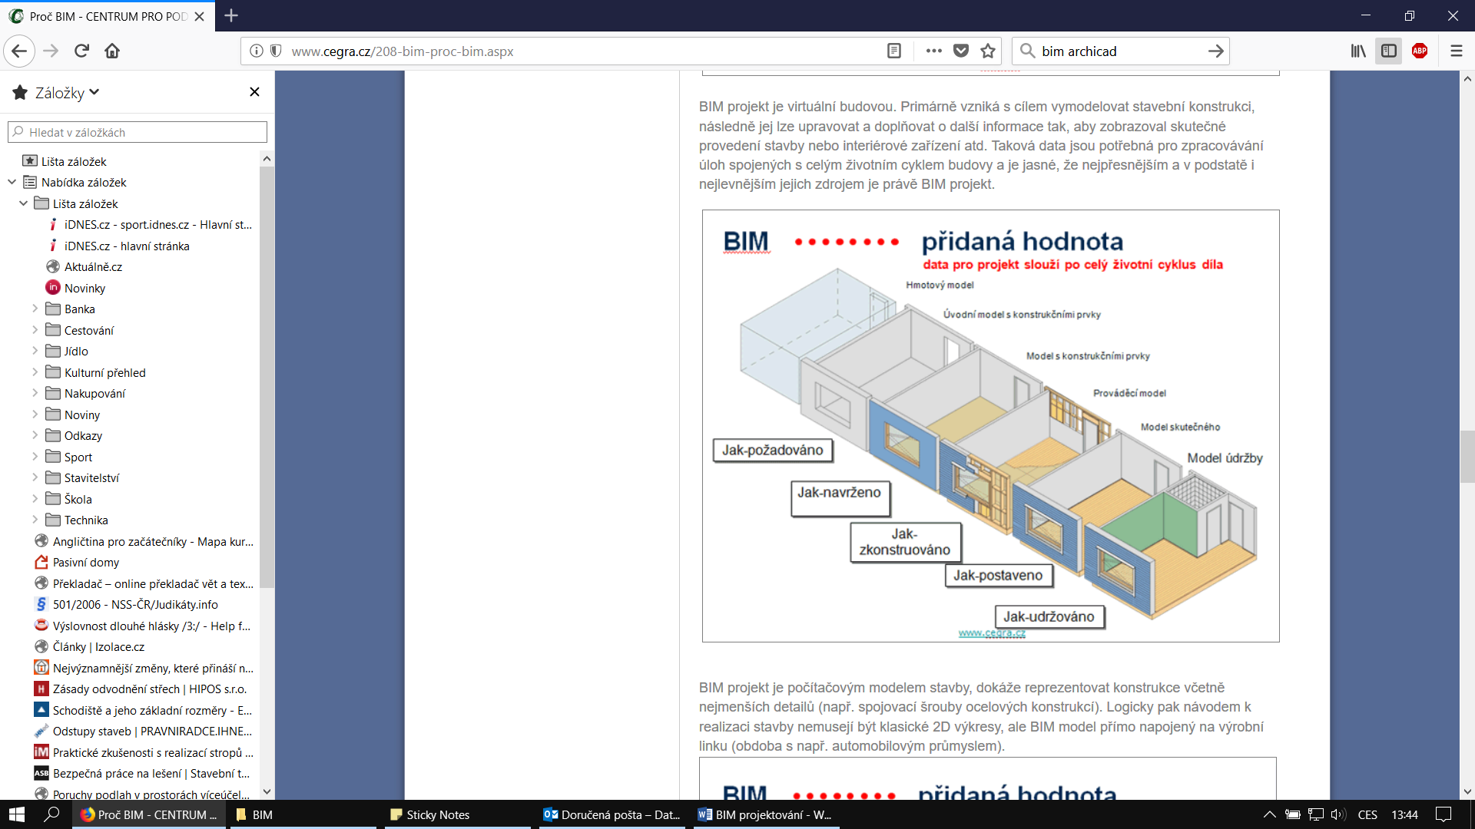
BIM projekt jako počítačový model stavby
3 www.VSTECB.cz
Kurzy pro společnost 4.0, CZ.02.2.69/0.0/0.0/16_031/0011591 www.VSTECB.cz

Slide 5
Rozdíl mezi 3D modelem a BIM modelem
3D = základ BIM
Rozdíl - v použitých entitách:
  Nástroje + prvky
  Geometrie 3D modelu – skládáním:
    prostorových bodů, hran, ploch nebo obecných těles.
  BIM model - vzniká v modeláři z prvků →definovat další vlastnosti
    např. materiál, výrobce, cena a další.
  BIM model modelován s hierarchickou strukturou,
    umožňuje daný prvek přesně lokalizovat
    informace o místnosti, podlaží, budově, pozemku.
    využitelné např. pro topologickou analýzu návrhu stavby.
4 www.VSTECB.cz
Kurzy pro společnost 4.0, CZ.02.2.69/0.0/0.0/16_031/0011591 www.VSTECB.cz

Slide 6
Rozdíl mezi 3D modelem a BIM modelem
BIM zlepší pracovní postupy - přesune těžiště práce:
  od potřebného vytváření projektové dokumentace
  k přímé a kreativní tvorbě stavebních celků.
BIM model:
  technická dokumentace se generuje přímo z 3D modelu stavby
  Půdorysný výkres - na základě informací o jednotlivých entitách a jejich vlastnostech zobrazení.
    Prostý 3D modelář: půdorysný výkres generován jako pohled shora na model
5 www.VSTECB.cz
Kurzy pro společnost 4.0, CZ.02.2.69/0.0/0.0/16_031/0011591 www.VSTECB.cz

Slide 7
BIM model je zejména
= technologicky pokročilejší model
  Přiřazování parametrů konkrétnímu prvku dle úrovně vývoje.
  Prvky jsou postupně upravovány a vyspecifikovány přidáním parametrů jednotlivými účastníky stavebního procesu v jediném takovém modelu.
  Tzn.: architektonický návrh → statik →požárně bezpečnostní řešení
  Všechny úpravy v JEDINÉM modelu v reálném čase,
    ihned mají přístup všichni účastníci stavebního procesu
      → možnost změny akceptovat.
6 www.VSTECB.cz
Kurzy pro společnost 4.0, CZ.02.2.69/0.0/0.0/16_031/0011591 www.VSTECB.cz

Slide 8
BIM model umožňuje
Užitím BIM modelu dochází k eliminaci chyb v řešení stavby
Tradiční způsob modelování:
  užívá několika modelů
  při návrhu: střet jednotlivých profesí,
    např. prostupy
  nutné ZKOORDINOVAT řešení jednotlivých profesí a dohodnout se na úpravách.
    nutné informovat veškeré účastníky stavebního procesu o změnách
    → chybovost či nesoulad jednotlivých částí projektové dokumentace
      projeví až při realizaci stavby
        → přetvořit návrh, (proveditelnost, ale i čas).
        → vícepráce
        → odlišná náročnost na stavební materiály
7 www.VSTECB.cz
Kurzy pro společnost 4.0, CZ.02.2.69/0.0/0.0/16_031/0011591 www.VSTECB.cz

Slide 9
BIM model pomáhá
BIM model – může odhalit kolize specializací
  kolize může vygenerovat sám software
    např. při střetu vedení TZB
ulehčit koordinační práce,
  v tradičním návrhu stavby by mohl selhat lidský faktor → BIM eliminuje chybovost
Strukturalizace prvků a jejich parametrů
  úprava modelu s na čas nenáročným vyhodnocením budovy.
  přínosné při hledání správného variantního řešení z mnoha hledisek
    např. z hlediska finanční náročnosti či udržitelnosti budovy.
Jediný prvek lze zobrazit s obrovským množstvím informací dostupných OKAMŽITĚ
8 www.VSTECB.cz
Kurzy pro společnost 4.0, CZ.02.2.69/0.0/0.0/16_031/0011591 www.VSTECB.cz

Slide 10
Děkuji za pozornost
info@mail.vstecb.cz
www.VSTECB.cz

